Slide 1
- Bliv socialrådgiver og gør en forskel for marginaliserede og socialt udsatte mennesker

Slide 2
PROGRAM
Socialrådgiveruddannelsens formål og opbygning
Studieretninger
Jobmuligheder som socialrådgiver
Hvorfor søgte ”jeg” ind på socialrådgiveruddannelsen

Slide 3
Socialrådgiveruddannelsens overordnede formål
Formålet med uddannelsen til professionsbachelor som socialrådgiver er at kvalificere den uddannede til at varetage opgaver inden for socialrådgivning og socialt arbejde.
Den uddannede skal selvstændigt og på tværs af professioner og sektorer kunne bidrage til forebyggelse og løsning af sociale problemer samt planlægge, koordinere, gennemføre, evaluere og udvikle socialfaglige indsatser på individ-, gruppe-, organisations- og samfundsniveau inden for den offentlige forvaltning, herunder på beskæftigelsesområdet, foranstaltningsområdet og i privat regi.
(Studieordning for socialrådgiveruddannelsen på Københavns Professionshøjskole 10. august 2020)

Slide 4
Varighed: 3½ år
Udbudssteder i KP: Frederiksberg, Hillerød (samt hvert 3. år: Rønne)
Studiestart: sommer og vinter
Uddannelsen består af 7. semestre med fokus på temaer og målgrupper inden for det sociale område.
Der arbejdes med praksiskobling, projektarbejde, værkstedskurser, feltbesøg, studietur etc.
Udlandsophold: enten i praktikken eller på et teorisemester
Uddannelsen består af en række obligatoriske moduler og 2 valgmoduler
Socialrådgiveruddannelsen

Slide 5
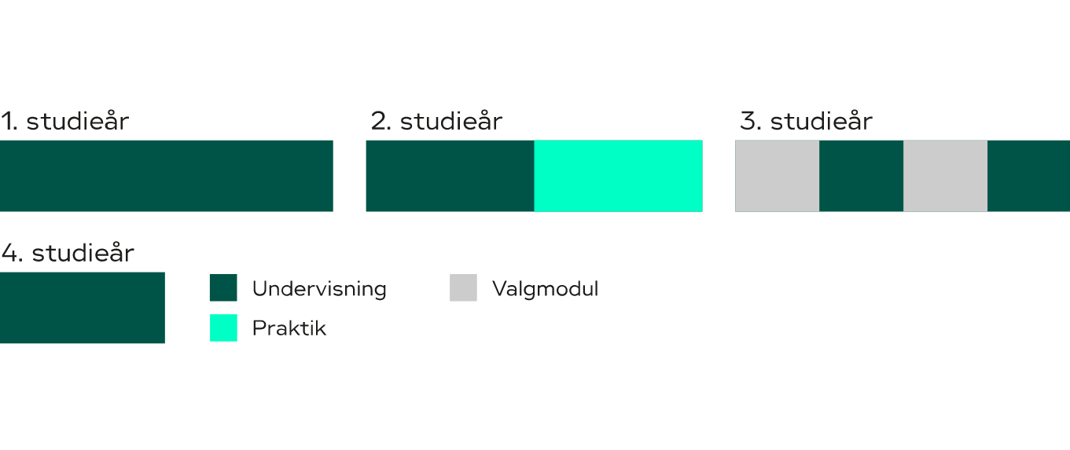
Oversigt over Socialrådgiveruddannelsen

Slide 6
Valgmoduler
Obligatoriske valgmoduler
Socialt arbejde med udsatte børn og unge samt børn og unge med handicap og deres familier
Socialt arbejde på beskæftigelsesområdet
Valgfrie valgmoduler
Socialt arbejde med udsatte voksne og voksne med handicap
Socialt arbejde i praksis
Internationalt socialt arbejde
Socialt arbejde og socialpædagogik
Social work with youth in a comparative perspective in a globalized world (engelsksproget)

Slide 7
Studieretninger
Den klassiske studieretning (Frederiksberg)
Den Interkulturelle og internationale studieretning (Frederiksberg)
Studieretning med fokus på det tværprofessionelle samarbejde omkring udsatte børn og familier (København og Frederiksberg)
Studieretning med fokus på socialt arbejde og socialpædagogik (Hillerød)

Slide 8
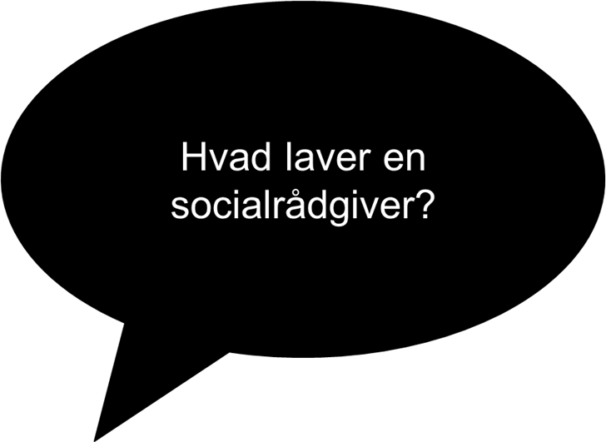
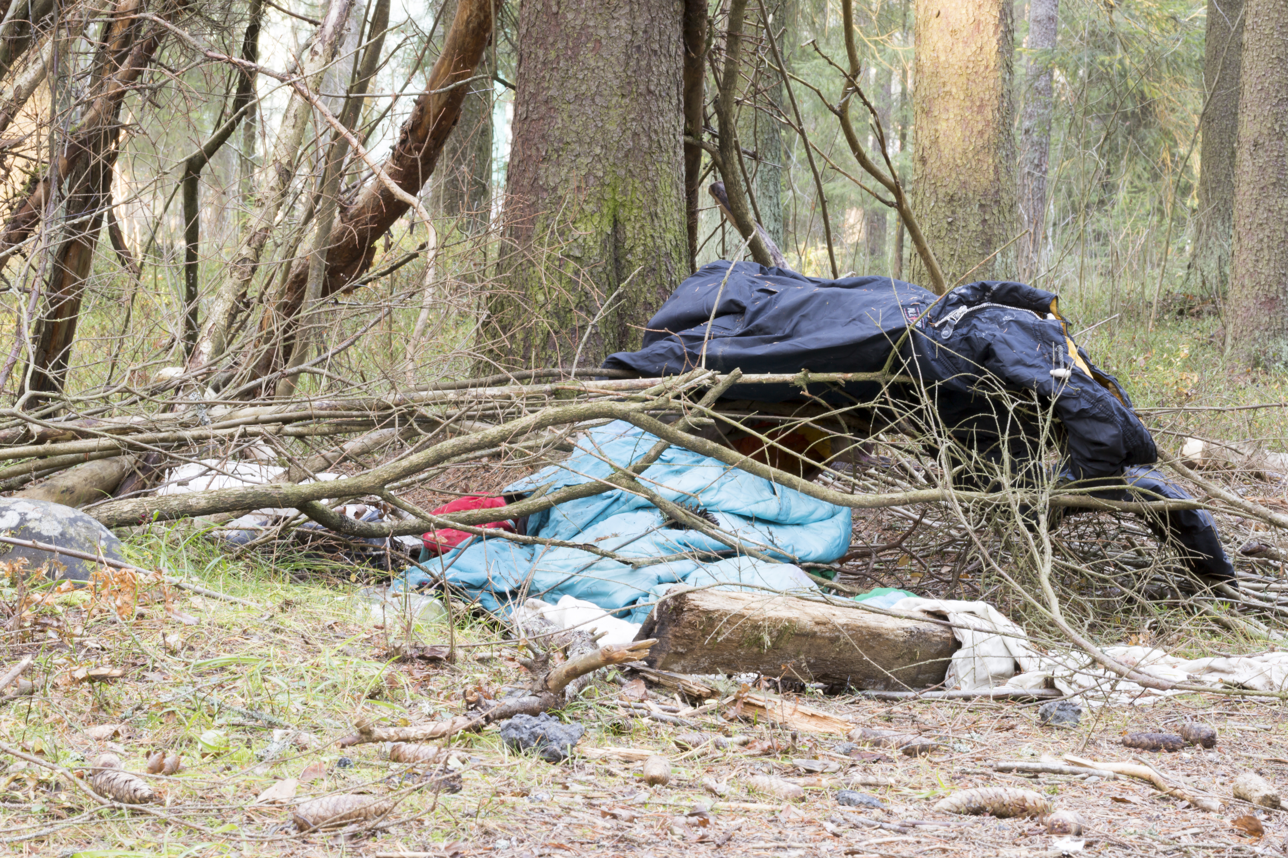
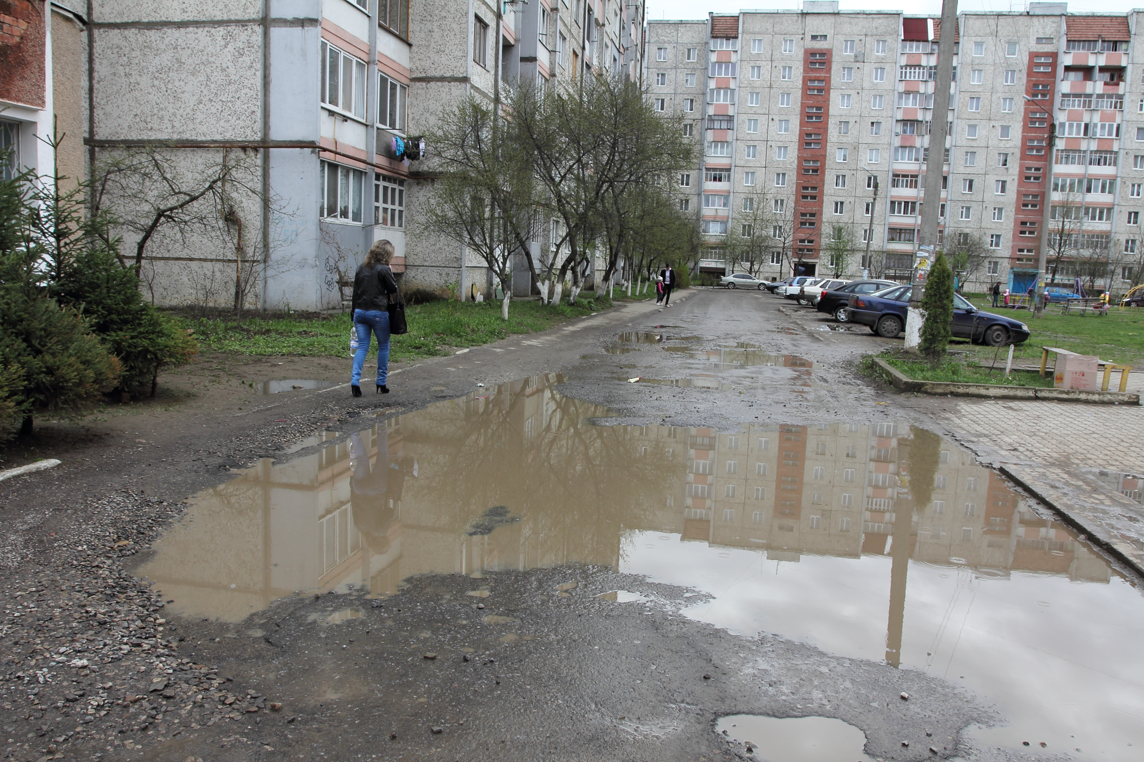
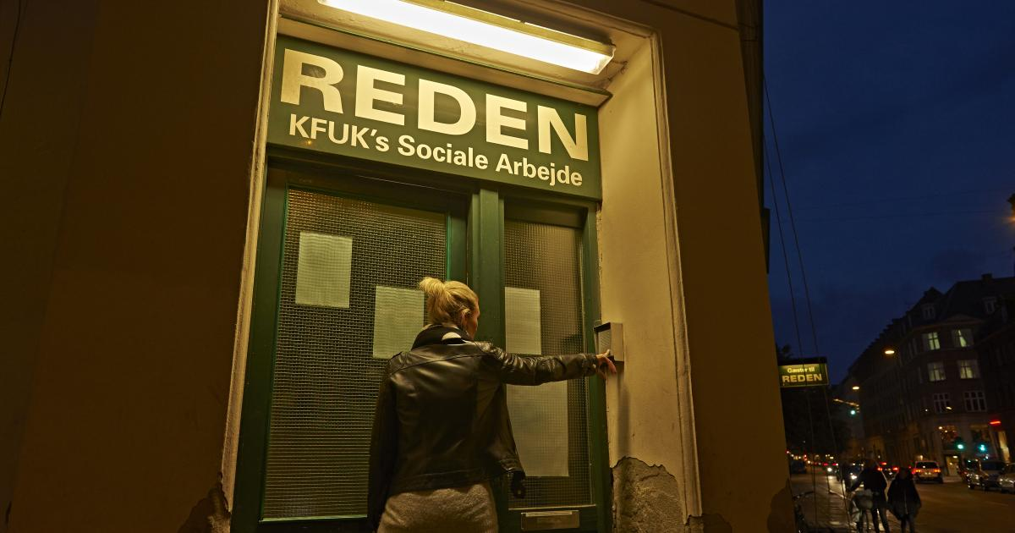

Slide 9
Hvad laver en socialrådgiver
Som socialrådgiver vejleder og rådgiver du mennesker med sociale problemer. Du skal løse konflikter og skabe forandringer i andre menneskers liv, når de ikke selv magter det.
Socialrådgiveruddannelsen klæder dig på til at forstå sammenhængen mellem det sociale arbejdes teorier, metoder og praksis. Du lærer at handle reflekteret i forhold til de økonomiske, politiske og juridiske rammer, som velfærdsstaten sætter for det sociale arbejde.
(Kp.dk)

Slide 10
Job i den offentlige sektor
Integration
Fagforeninger
Undervisning
Projektarbejde
Kriminalforsorgen
Børn, unge og familier
Dagbehandlingstilbud
Job og aktivering
Hospitaler
Pensionsforhold
Distriktspsykiatri
Døgninstitutioner

Slide 11
Job på det private arbejdsmarked
NGO
Personaleafdeling i større virksomheder
Pensionskasser
Konsulentarbejde
Krisecenter
Internatonale virksomheder fx udstationering (DFH+DRK)
Selvstændig
Døgninstitutioner og botilbud
Private virksomheder

Slide 12
Det bedste ved at arbejde som socialrådgiver
” Noget af det bedste for mig i professionen har været, den gave at komme tæt på andre mennesker, som har lært mig meget og givet mig helt nye perspektiver på livet, hvordan livet kan leves, forskellighed, kulturer, omsorg, gode hensigter selvom det er svært. Det at se samfundet fra en (bag)side, som ikke ville have været muligt, hvis jeg ikke havde været i rollen som socialrådgiver.”
(Erfaren socialrådgiver)

Slide 13
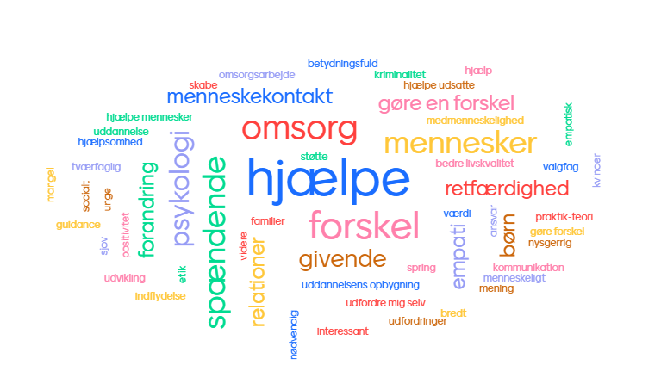

Slide 14
Jeg blev socialrådgiver fordi…
”Jeg blev socialrådgiver, fordi jeg helt klassisk – og måske kliche-agtigt - gerne ville gøre en forskel for udsatte mennesker i vores samfund og være med til at arbejde for en større retfærdighed og lighed i vores samfund. Det har jeg oplevet har været muligt i alle ansættelser. Det handler om at få øje på forandringerne i detaljen og være bevidst om, at et hvert møde med et menneske er en mulighed for at få og give indsigt.”
(Erfaren socialrådgiver)

Slide 15
Jeg blev socialrådgiver fordi…
”Jeg blev tiltrukket af alsidigheden i faget, hvor jeg både kunne få lidt psykologi, lidt jura og lidt samfundsfag. Samtidig med at jeg kunne komme ud at se verden og arbejde i udlandet. Det hele har holdt stik – man kan så mange ting som socialrådgiver, det bliver aldrig kedeligt og det er meningsfuldt arbejde.”
(Erfaren socialrådgiver)

Slide 16
SPØRGSMÅL TIL UDDANNELSEN
?

